Slide 1
SQL - כתיבת שאילתות למתחילים
Window Functions
http://LearnSQL.IShahar.net

Slide 2
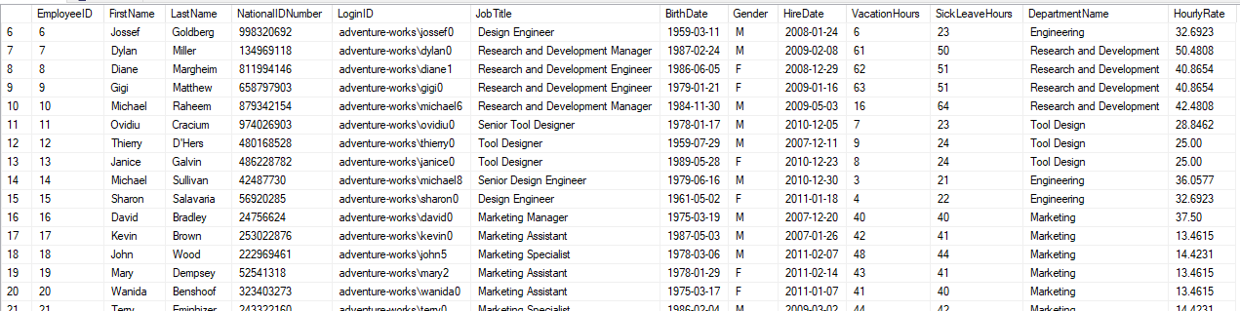
מוטיבציה
המטרה: להוסיף לכל שורה (שמייצגת עובד) עמודה נוספת של השכר הממוצע במחלקה שלו ושל השכר הממוצע על פני אנשים שהתקבלו לעבודה באותו השנתון.

Slide 3
Window Functions
מבצעים חלוקה פנימית של השורות שחוזרות מהשאילתה לקבוצות.
על הקבוצות הללו אנחנו יכולים להריץ פונקציות שונות ולצרף את תוצאות הפונקציות הללו כעמודות לאותו סט שורות
בעוד ש-GROUP BY משנה את הצורה של הנתונים ברגע שהוא מופעל ו-"מקפל" את המידע לפי קבוצות, Window Functions מאפשרת לנו להריץ פונקציות שונות (כולל אגרגטיביות) על קבוצה מסויימת מתוך השורות שלנו, בלי "לקפל" את המבנה.

Slide 4
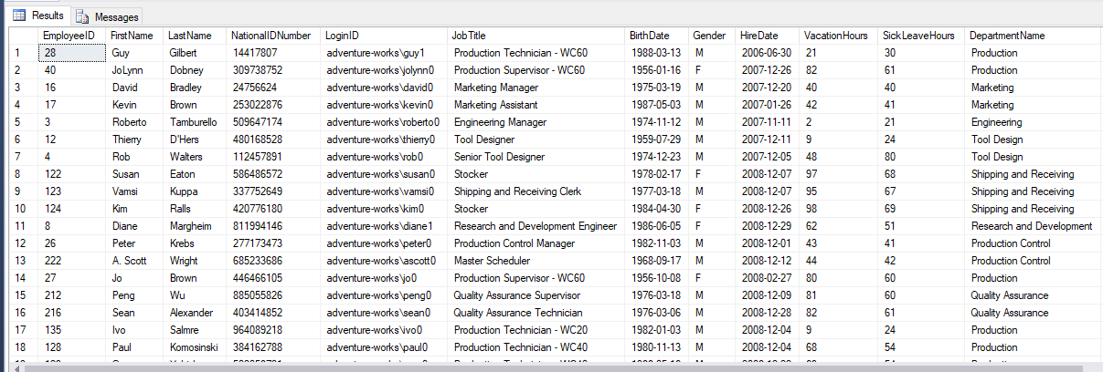
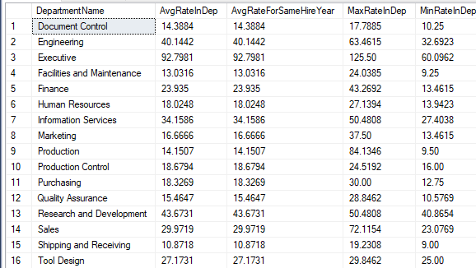
GROUP BY

Slide 5
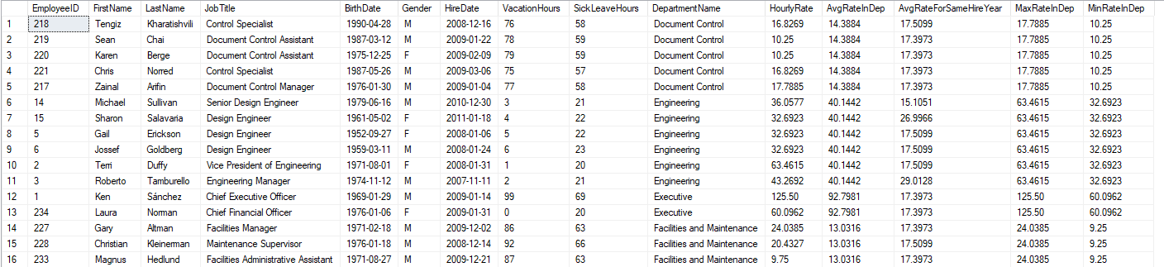
WINDOW
FUNC.

Slide 6
Window Functions
תרגיל המשך: נרצה להציג מי העובד הכי פז"מניק בכל מחלקה.

Slide 7
פונקציות ששווה להכיר
(פונקציות האגרגציה הקלאסיות: MAX, MIN, AVG...)

Slide 8
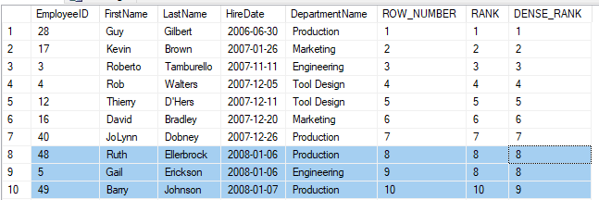
פונקציות ששווה להכיר
ROW_NUMBER – מספור לשורות
RANK – מזכיר את ROW_NUMBER, אבל במידה שהמיון מתבצע על עמודה מסויימת (נניח HireDate) ויש שני ערכים זהים אז ב- ROW_NUMBER הם יקבלו מספרים עוקבים, וב- RANK הם יהיו עם אותו מספר (והמספר הבא שיהיה יכיל דילוג)
DENSE_RANK – בלי דילוגים

Slide 9
פונקציות ששווה להכיר
LAG – הערך הקודם ב- Partition
LEAD – הערך העוקב ב- Partition
FIRST_VALUE – הערך הראשון ב- Partition
LAST_VALUE – הערך האחרון ב- Partition

Slide 10

גבולות Partition ביחס לשורה נוכחית
Nums

Slide 11

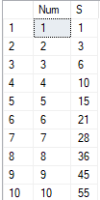
גבולות Partition ביחס לשורה נוכחית

Slide 12

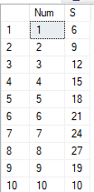
גבולות Partition ביחס לשורה נוכחית

Slide 13

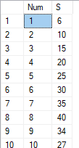
גבולות Partition ביחס לשורה נוכחית

Slide 14
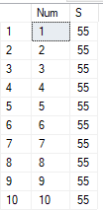
גבולות Partition ביחס לשורה נוכחית

Slide 15
SQL - כתיבת שאילתות למתחילים
Window Functions
http://LearnSQL.IShahar.net

